Slide 1
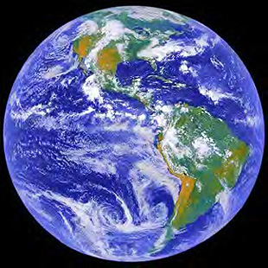
التغير المناخي
Climate Change
Pro. Mohamed Hafez

Slide 3
التغيرات المناخية
وأحوال الطقس والمناخ

Slide 4
مقدمة
من المؤكد إن مناخ الأرض تغير على مدار الأزمنة والعصور الجيولوجية، مع حصول تقلبات ملحوظة في معدلات درجات حرارة الهواء. ويعتقد في الوقت الراهن أن درجة الحرارة ترتفع بسرعة أكبر من أي وقت مضى؛ حيث يشار أن البشرية هي المسؤولة عن ارتفاع درجات الحرارة في القرن الماضي، بسبب الغازات الدفيئة- الاحتباس الحراري- لإمداد حياتنا الحديثة بالطاقة.
وحاليا تعدالغازات الدفيئة في أعلى مستوياتها من أي وقت مضى على مدار الأعوام الـ 800000 الأخيرة. ويعد الارتفاع السريع لدرجة الحرارة هذا مشكلةً لأنه يغيّر مناخنا بمعدلٍ سريعٍ جدًّا، بل يشمل أيضًا أحداث الطقس الشديدة، وطيفًا من التأثيرات الأخرى..

Slide 5
Observed Changes and Effects آثارالتغير المناخي الملحوظة؟

Slide 6
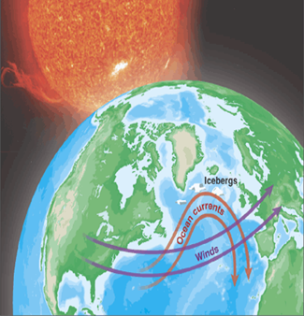
Warming of the climate is definitely occurring and can be observed by the:
ويمكن ملاحظة الاحترار العالمي من خلال:
Increases in global sea and air temperatures
Widespread melting of snow and ice
Rising global sea level
الزيادة في معدلات درجة حرارة الهواء والبحر
ذوبان واسع النطاق من الثلوج والجليد
ارتفاع مستوى سطح البحر على مستوي العالم

Slide 7
ذوبان الغطاء الجليدي في القطب الشمالي

Slide 8
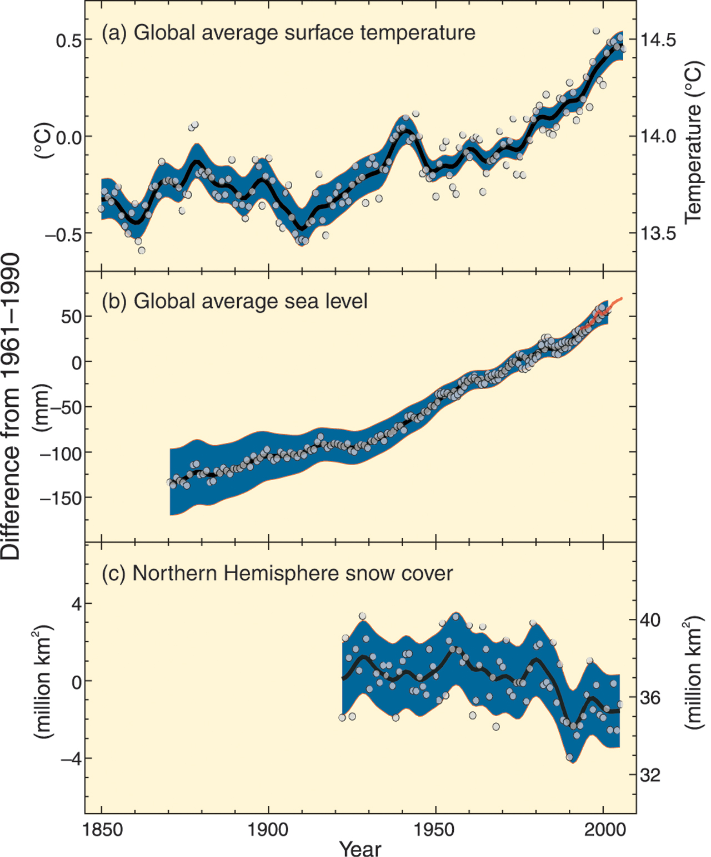

Slide 9
Temperature Change Data
1880-1884

Slide 10
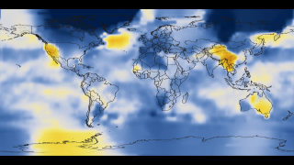
1880-1884
1886-1890

Slide 11
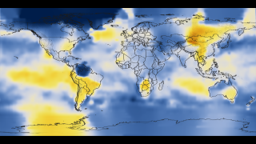
1896-1900

Slide 12
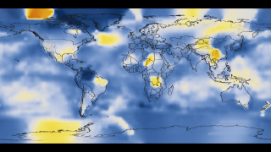
1906-1910

Slide 13
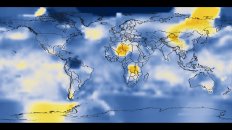
1916-1920

Slide 14
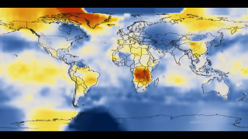
1926-1930

Slide 15
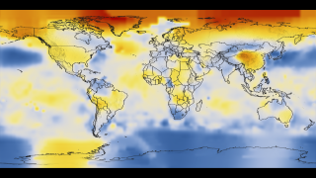
1936-1940

Slide 16
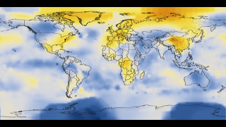
1946-1950

Slide 17
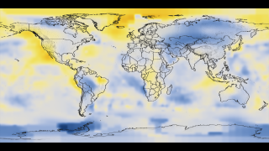
1956-1960

Slide 18
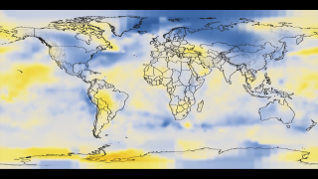
1966-1970

Slide 19
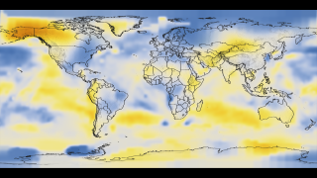
1976-1980

Slide 20
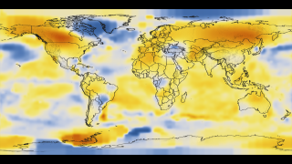
1986-1990

Slide 21
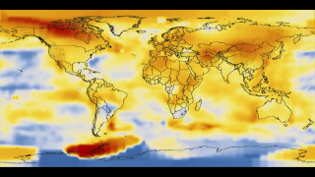
1996-2000

Slide 22
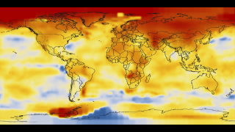
2003-2007

Slide 23
Human-Produced Greenhouse Gas Levels

Slide 24
التغير المناخي في نصف الكرة الجنوبي
تفسير تغير المناخ في نصف الكرة الجنوبي، يشير إلى هيمنة تغير المناخ في الطبقات العليا على شكل النمط الحلقي.
والنمط الحلقي تغير واسع النطاق، يتصف بالتقلبات في قوة التيارات القطبية الهابطة بالدورة الهوائية في التروبوسفير، والتي يمكن أن تفسر على أنها تحيز تجاه الدوائر القطبية العالية.
ويعتقد أن أكبر وأهم الاتجاهات التروبوسفيرية، يمكن أن تعزى إلى الاتجاهات الأخيرة التيارات القطبية السفلى من الأستراتوسفير، والتي يرجح نشأتها إلى حد كبير إلى فقدان الأوزون الضوئي.
وخلال موسم الصيف والخريف، ساهم الاتجاه نحو تدفق أقوى للتيارات القطبية بنسبة كبيرة في الاحترار الملحوظ على شبه جزيرة أنتاركتيكا وباتاغونيا، وإلى التبريد فوق شرق أنتاركتيكا.

Slide 25
التغير المناخي والإشعاع الشمسية
هل نماذج تقييم التغير المناخي تقلل من مساهمة الطاقة الشمسية في تغيره الأخير؟
تحليلات الإسناد الحالية التي تسعى إلى تحديد المساهمات النسبية من العوامل مختلفة إلى التغيرات الملحوظة في درجة الحرارة القريبة من سطح الأرض تقلل من أهمية التغيرات في الإشعاع الشمسي، مما يشير إلى أن النظام المناخي لديه حساسية أكبر من تأثير الطاقة الشمسية من النماذج.
وتبين من النتائج أن الزيادة في الإشعاع الشمسي من المرجح أن يكون لها تأثير أكبر على درجات الحرارة العالمية في النصف الأول من القرن العشرين، مقارنة بالتأثيرات البشرية المنشأ.
غير أن النتائج تؤكد أيضا أن زيادات غازات الاحتباس الحراري، تفسر معظم الاحترار العالمي الذي لوحظ في النصف الثاني من القرن العشرين.

Slide 26
التغير المناخي والإشعاع الشمسية
هل نماذج تقييم التغير المناخي تقلل من مساهمة الطاقة الشمسية في تغيره الأخير؟
تحليلات الإسناد الحالية التي تسعى إلى تحديد المساهمات النسبية من العوامل مختلفة إلى التغيرات الملحوظة في درجة الحرارة القريبة من سطح الأرض تقلل من أهمية التغيرات في الإشعاع الشمسي، مما يشير إلى أن النظام المناخي لديه حساسية أكبر من تأثير الطاقة الشمسية من النماذج.
وتبين من النتائج أن الزيادة في الإشعاع الشمسي من المرجح أن يكون لها تأثير أكبر على درجات الحرارة العالمية في النصف الأول من القرن العشرين، مقارنة بالتأثيرات البشرية المنشأ.
غير أن النتائج تؤكد أيضا أن زيادات غازات الاحتباس الحراري، تفسر معظم الاحترار العالمي الذي لوحظ في النصف الثاني من القرن العشرين.

Slide 27
التغير المناخي والأعاصير
يمكن أن تسبب الأعاصير أضرارا مدمرة في الممتلكات وخسائر في الأرواح البشرية؛ وبالتالي من المهم تحديد الكيفية التي يمكن أن تتغير فيها طبيعة هذه العواصف القوية استجابة للاحترار العالمي الناجم عن غازات الدفيئة.
جرى التحقيق في تأثير الاحترار المناخي على شدة الأعاصير باستخدام نموذج إقليمي للتنبؤ بالأعاصير عالية الاستبانة. وفي دراسة حالة، تمت مقارنة 51 حالة من عواصف غرب المحيط الهادئ في ظل الظروف المناخية الحالية، مع 51 حالة عاصفة في ظل ظروف عالية من ثاني أكسيد الكربون، اعتمادا على توقع ارتفاع درجة حرارة سطح البحر 2.2 درجة مئوية.
وأسفرت عمليات المحاكاة عن أعاصير كانت أكثر كثافة من 3 إلى 7 مترا/الثانية (5 - 12%) لسرعة الرياح، و7 إلى 20 مليبار للضغط المركزي للسطح.

Slide 28
التغير المناخي والأعاصير
بتطبيق نموذج المناخ الإقليمي لمعرفة تطور كثافة العواصف في ظل المناخات الحالية بالقرب من أستراليا. نتج زيادة كثافة العواصف على الرغم من أن هذه الزيادات ليست في معظمها ذات دلالة إحصائية. ومن مقارنة شدة محاكاة لتقديرات مشتقة نظريا من أقصى كثافة المحتملة. تبين أن التقديرات النظرية في الغالب أكبر من كثافة المحاكاة، مما يشير إلى أن عوامل أخرى قد تحد من كثافة العواصف.
وتظهر البيانات البليومناخية بصورة متزايدة أن التغير المفاجئ موجود في مناطق واسعة من العالم؛ حيث تبين من النتائج المستمدة من نموذج استوائي مقترن بالمحيطات والغلاف الجوي أنه في ظل بعض التشكيلات المدارية للماضي، يمكن للتغير المرتبط بظاهرة النينيو - التذبذب الجنوبي أن يتوقف فجأة ويتحول إلى دورة موسمية مداها عدة قرون؛ مما ينتج عنه متوسط درجة حرارة سطح البحرSST في المحيط الهادئ الاستوائي يشبه النينيا.

Slide 29
التغير المناخي والطقس
كان اتجاه بعض الدراسات الجمع بين عوامل الطقس للتنبؤ بالتغير المناخي. فاستنادا إلى التقرير "التغير العالمي والكواكبي 2007"، أن من بين العوامل التي تؤثر في تغير المناخ، التفاعلات بين درجات الحرارة والإشعاع والأمطار واستخدام الأراضي، والتي يمكن أن تسهم بشكل أفضل على التحضير للتحولات الشديدة في أنماط الطقس.
منها تكامل نظام الطقس وتغير المناخ الإقليمي المتعدد المستويات في منطقة غرب أفريقيا وبخاصة في منطقة الساحل السوداني؛ حيث شهدت جفافا مستمرا وشديدا، باستخدم نهج "المناخ" القياسي الذي يعتمد على التباين الكامن في نظام الطقس، تبين تساقط معظم الأمطار بين السودان والساحل خلال شهري يونيو وسبتمبر؛ نتيجة توزيعات الضغط الحرارية في الغرب، والتي تكون عادة أطول بكثير بين الشمال والجنوب (102-103 كم)، من الشرق والغرب (10-102 كم).

Slide 30
التغير المناخي وحالات الطقس المتطرفة
بتحليل التغيرات في درجات الحرارة القصوى وتساقط الأمطار فوق الولايات المتحدة في محاكاة مجموعة من 60 عنصرا في القرن ال 21 مع معهد ماساتشوستس للتكنولوجي، من خلال النظر في أربع قيم لحساسية المناخ، وثلاثة سيناريوهات للانبعاثات.
أظهرت النتائج تكثيفا عاما وزيادة في وتيرة درجات الحرارة المرتفعة القصوى، وأحداث الأمطار المتطرفة. ذلك ومن المتوقع أن تنخفض درجات الحرارة الباردة الدنيا في الكثافة والتردد، وخاصة في الأجزاء الشمالية من الولايات المتحدة.
وتبين من عمليات المحاكاة ذات الظروف الأولية المختلفة ظهور أنماطا ومقدارا كبيرا للتغيرات في حالات الطقس المتطرفة، مما يؤكد دور التغير الطبيعي في إسقاطات التغيرات في الظواهر المتطرفة.

Slide 31
التغير المناخي وحالات الطقس المتطرفة
كيف يؤثر تغير المناخ على الظواهر الجوية المتطرفة؟
أدى تغير المناخ الناجم عن الأنشطة البشرية إلى زيادة في تواتر وشدة درجات الحرارة اليومية القصوى، وساهم في تكثيف واسع النطاق للأمطار المتطرفة اليومية.
هل جعلت أنماط المناخ المتغير الأحداث المناخية متطرفة المحددة مثل: الفيضانات والجفاف وموجات الحارة أكثر احتمالا؟
على الرغم من قيل إن الأحداث المناخية الأحادية لا يمكن أن تعزى إلى تغير المناخ البشري، فإن تقييم أجراه مؤخرا أكاديميات العلوم الوطنية خلص إلى أن "هذا لم يعد صحيحا كبيان شامل غير مؤهل" .

Slide 32
التغير المناخي والآثار المناخية
يؤدي تغير الدورات العامة في الغلاف الجوي والمحيطات إلى مجموعة من الأنماط الديناميكية التي تحدث طبيعيا. وبدلا من أن تكون التقلبات المناخية مستقلة أو موحدة مكانيا، فإن التغير المناخي في أجزاء مختلفة من الكرة الأرضية ينظمه واحد أو مزيج من عدة أنماط مناخية.
ذلك وتحدث التغيرات العالمية بنمط مكاني مميز يشبه أنماط الشذوذ المناخية ذات الصلة؛ حيث يظهر تأثير المناخ على ديناميكيات المحيط الحيوي الأرضي والبحري.
ومن الممكن الأشارة إلى أن المفهوم الناشئ للتغير المناخي في المستقبل، قد يظهر تغيرات في الأساليب الرائدة للنظام المناخي. ومنها ثلاث طرق رئيسية هي: التذبذب في شمال الأطلسي، والتذبذب الجنوبي - النينيو، والتذبذب العقدي في المحيط الهادئ.

Slide 33
التغير المناخي والمناخ المستقبلي
نتج من تحليل محاكات متعددة الأساليب للمناخ الحالي (1971-1990) والمناخ المستقبلي (2041-2060) منها نموذج المناخ الإقليمي الكندي، باستخدام ظروف حدودية من عمليات إعادة تحليل الأرصاد الجوية. ذلك ومن تقييم المناخ الحالي بمقارنة المتوسطات الموسمية والتغير السنوي للأمطار ودرجة حرارة الهواء السطحية، وجود اختلافات صغيرة بين عمليتي المحاكاة على نطاقات مختلفة.
ومع ذلك، فإن تحليل النتائج تشير إلى أن درجات حرارة الهواء السطحية أكثر برودة، وإن التساقط الصيفي في النموذج أكبر بكثير مما لوحظ.
ومن المتوقع أن تكون التغيرات في درجة حرارة أكبر في المناطق الشمالية شتاءً، مع تغيرات أقل للمناطق الجنوبية صيفا. ذلك ومن المتوقع أن تتراوح التغير في متوسط الأمطار الموسمية ± 10٪.

Slide 34
تقييم عدم اليقين في درجات الحرارة المتوقعة وهطول الأمطار في شبه الجزيرة العربية
في دراسة لمستوى عدم اليقين في عمليات محاكاة التساقط ودرجات الحرارة من خلال مقارنة النماذج المزدوجة CMIP3 في شبه الجزيرة العربية.
أظهرت التوقعات زيادة مستمرة في درجة الحرارة خلال القرن ال 21. خلال الفترة 2070-2099، وكشفت النماذج (الأفضل أداء) عن زيادة في درجة الحرارة بمقدار 2.32 ± 2.45 (3.85 ± 1.54)، 3.49 ± 2.49 (4.91 ± 1.61)، و 3.82 ± 1.47 (5.36 ± 1.47) ° C.
وفي الوقت نفسه، من المتوقع أن تزداد كميات الأمطار السنوية بمقدار 5.16 ± 30 (3.2 ± 25)، 10.48 ± 34 (1.82 ± 28)، و 15.29 ± 43 (5.3 ± 32)٪.

Slide 35
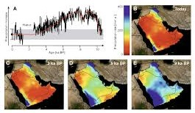
تقييم عدم اليقين في درجات الحرارة المتوقعة وهطول الأمطار في شبه الجزيرة العربية
وبوجه عام تقل درجة عدم التيقن من درجة الحرارة المتوقعة وتساقط الأمطار في أفضل مجموعة نماذج أداء مقارنة بجميع النماذج. وعلى نطاق سنوي.
ومن المتوقع أن يكون نمط الفائض في كميات الأمطار عبر الأجزاء الجنوبية والجنوبية الغربية (الشمالية والشمالية الغربية) من شبه الجزيرة.
وتشير نتائج الدراسات إلى أن اختيار النماذج من قاعدة بيانات CMIP3 يمكن أن يقلل من مدى عدم اليقين المرتبط بالتوقعات المستقبلية على شبه الجزيرة العربية.

Slide 36
معظم الزيادة الملحوظة في متوسط ​​درجات الحرارة العالمية منذ منتصف القرن العشرين، من المرجح جدا أنها حدثت بسبب الزيادة الملحوظة في تركيزات الملوثات الجوية عامة، الغازات الدفيئة خاصة، والتي تسبب فيها الإنسان من خلال تأثيرات الأنشطة البشرية.
التأثيرات المحتملة في المستقبل

Slide 37
To Be Continued

